Slide 1
Puntos por historia de usuario

Slide 2
¿Qué son las historias de usuario?
Las historias de usuario, son descripciones cortas de una necesidad de un cliente del software que se este desarrollando. Su utilización es común cuando se aplican marcos de trabajo ágiles, tales como Scrum o el Extreme Programming (XP).

Slide 3
¿Qué características deben tener las historias de usuario?
Algunas características deseables de las historias de usuario son:
Que sean escritas por el usuario o por un analista de negocio que le represente.
Frase corta que encaje en una tarjeta de 3 por 5 pulgadas.
Debe describir el rol desempeñado por el usuario en el sistema, descrito de forma explícita.
Debe describir el beneficio para el área de negocio que representa esta funcionalidad.
la complejidad de las historias, los puntos de historia, no se pueden comparar a horas de esfuerzo ya que el sentido que tienen es catalogar la dificultad de la tarea.
El número de horas que nos lleve realizarlas dependerá de la capacitación y/o capacidad de la persona que la lleve a cabo, la carga de trabajo del equipo.

Slide 4
¿Para qué se utilizan?
Su propósito principal de esta herramienta es la estimación del esfuerzo necesario para implementar una nueva funcionalidad.
Adicionalmente, se utilizan como iniciadoras de conversaciones entre desarrolladores de software y usuarios del área de negocio, las cuales servirán para identificar los requerimientos del negocio, requerimientos técnicos y para encontrar los supuestos (premisas) no visibles en una primera aproximación.
Su propósito, no es describir en detalle la funcionalidad.

Slide 5
INVEST
Acrónimo empleado para describir las seis características que debe tener tener una historia de usuario:
Independiente: Describe una funcionalidad completa, que no tiene una dependencia inherente con otra historia.
Negociable: Puede ser modificada hasta que no está en proceso de desarrollo, o incluida en un sprint que se está ejecutando.
Valiosa: El producto tiene más valor para el cliente cuando la funcionalidad está completada.
Estimable: Es posible estimar el tamaño de la historia.
Pequeña (Short en inglés): Tiene que poder estimarse con precisión suficiente empleando técnicas ágiles, que se basan en juicio de expertos y emplean unidades de medida relativas.
Comprobable (Testable en inglés): Debe incluir información para determinar cuándo está terminada y cumple las expectativas del cliente.

Slide 6
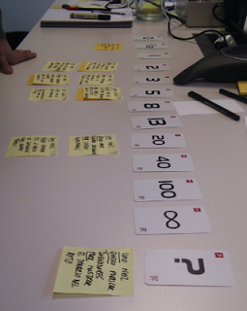
Etapas: Historias de usuarios
Obtención de las historias de usuario del proyecto.
Aplicar la vara de medir del equipo.
Estimar la velocidad.
Planificar.
Asumir la realidad.

Slide 7
La creación de la historia de usuario consta de tres partes:
Tarjeta: Una descripción escrita en lenguaje de negocio que sirve como identificación y recordatorio del requerimiento y ayuda para la planificación mediante la priorización.
Conversación: El dialogo que ocurre entre los miembros del equipo. Es la parte mas importante de la historia.
Confirmación: Que pruebas se llevaran a cabo para poder decir que la historia de usuario se ha completado con éxito.

Slide 8
Tarjeta
El titulo un breve texto para poder referenciar una historia de usuario.
La descripción. En las tarjetas donde describimos la historia debemos describir y focalizar en el objetivo, en el que por que, y no en el como.
Prioridad de negocio: Valor numérico para priorizar. Sin ninguna escala determinada, simplemente 100 vale mas que 80.
Estimación: Durante el Sprint Planing el equipo asigna el esfuerzo en puntos de historia necesario para realizar la historia de usuario.

Slide 9
Formato: Descripción
Podemos usar tarjetas grandes para las historias de usuario y tarjetas pequeñas (o post-its) para destacar tareas importantes que no deben olvidarse durante el desarrollo de una “tarjeta grande”.
Es aconsejable usar el formato de descripción:
“Como [rol] quiero [funcionalidad] para [beneficio]“
Ejemplo 1: Como [cliente habitual], quiero [ver productos relacionados con mis compras anteriores] para [ver si hay otros productos que me puedan interesar].
Ejemplo 2: "Como cliente del banco, quiero pedir un préstamo para poder comprar una casa".
Los criterios de aceptación suelen anotarse en el reverso de la tarjeta.

Slide 10
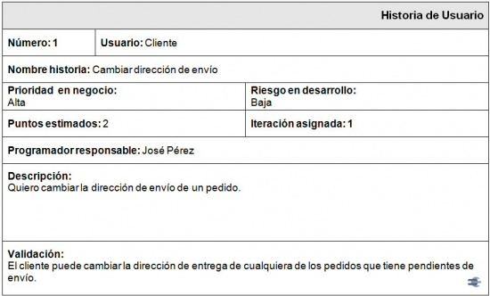
Ejemplos: Tarjetas (1)

Slide 11
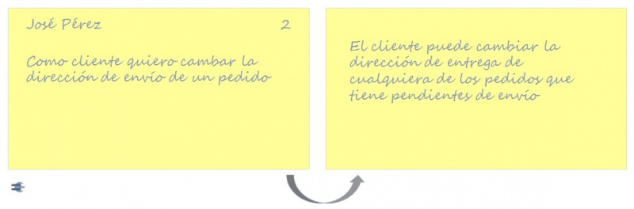
Ejemplos: Tarjetas (2)

Slide 12
EPIC
Se denomina Epic a una historia de usuario que por su gran tamaño, el equipo descompone en historias con un tamaño más adecuado para ser gestionada con los principios y técnicas ágiles: estimación y seguimiento cercano (normalmente diario).

Slide 13
PRODUCT BACKLOG (o pila de producto)
Es una lista de Historias de Usuario, ordenadas según el valor de negocio que establece el Dueño del Producto, y que trata de cubrir todas las funcionalidades necesarias.
La pila se puede ver desde la perspectiva de una iteración o sprint, de todo el producto. En cualquier caso sigue siendo una lista priorizada de historias de usuario más o menos detalladas.

Slide 14
¿Para qué sirve? (pila de producto)
Se hace para tener una perspectiva de todo lo que se quiere hacer y tener claras las prioridades del cliente.
Ayuda a que el equipo sea más autodisciplinado y respete las prioridades del cliente.
También permite que el cliente pueda introducir cambios durante la vida del proyecto.
Ayuda a manejar la incertidumbre durante el proyecto porque empuja a describir con más detalle las historias más importantes y a relativizar la importancia de detallar historias de menor prioridad.
Es más ligero que un documento de requisitos exhaustivo.

Slide 15
Malas prácticas: Pila de producto
Considerar la pila de producto como un contrato. Sólo es una herramienta de planificación.
Cambiar prioridades sin el consentimiento del dueño del producto.
Introducir en la pila historias de deuda técnica. Los defectos del equipo no los paga el cliente, sino que reducen la velocidad.
Preocuparse por describir con mucho detalle historias que están muy abajo en la pila.
No actualizar el plan de entrega (¿qué pretendemos entregar en cada nueva versión?) cuando introducimos nuevas historias o reestimamos las existentes.

Slide 16
Malas prácticas: Historias de usuarios
Escribir historias que dicen cómo se hará en vez de qué se debe hacer
Una Historia de usuario no es un Caso de uso porque no se centra en el cómo ni tampoco es una definición exhaustiva de los requisitos.
No escribir el criterio de aceptación o no ser suficientemente explícito.
No estimar una tarjeta puede crear falsas expectativas y dificulta la autodisciplina.
Fiar todo a lo escrito en la tarjeta: a veces es necesaria documentación externa. (Wiki)
Dar una historia por hecha cuando está “prácticamente hecha” en vez de “hecha-hecha”.

